Slide 1
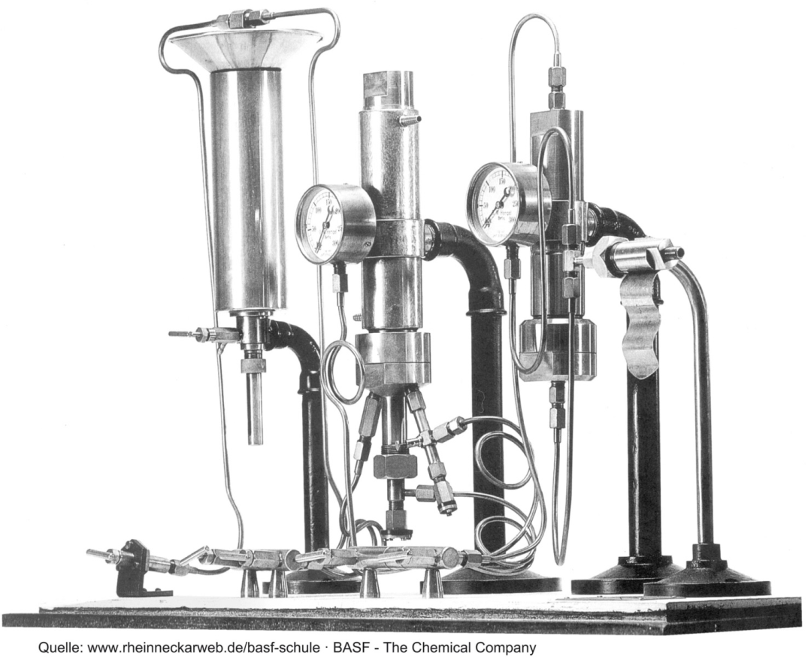
Ammoniaksynthese:
„der Griff in die Luft“

Slide 2
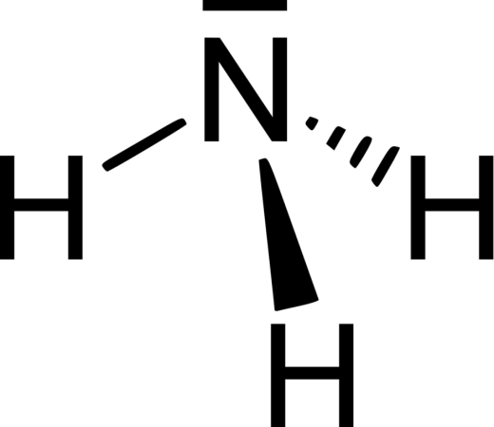



Stoffeigenschaften
Farbloses, stechend riechendes Gas Vorkommen im Harn als Abbauprodukt des Stoffwechsels
Dichte 0,7714 g/l (Gas, 0 °C, 1013 hPa)
Wasserlöslichkeit Konz. bei 20°C 541 g/l
(entspricht etwa 750L in 1L Wasser)
Schmelzpunkt -77,73 °C Siedepunkt -33,33 °C
Akute Toxizität inhalativ 3 Ätz/Reizwirkung auf die Haut 1B Gewässergefährdend akut 1

Slide 3
Beobachtungsauftrag:
Bedeutung von Ammoniak
Wichtige Personen der Ammoniaksynthese
Das Haber-Bosch-Verfahren: Reaktion und Beeinflussung des Gleichgewichts

Slide 4
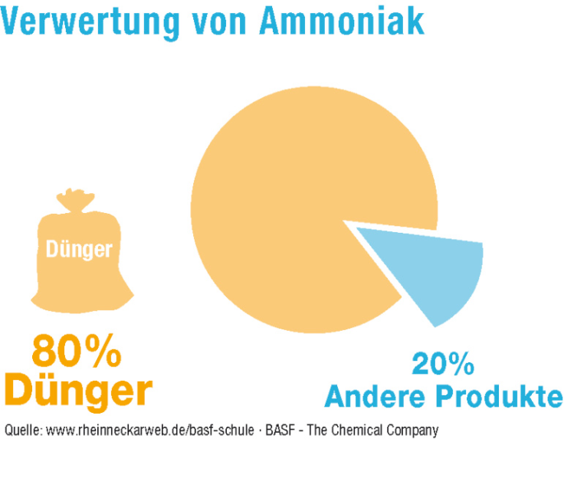
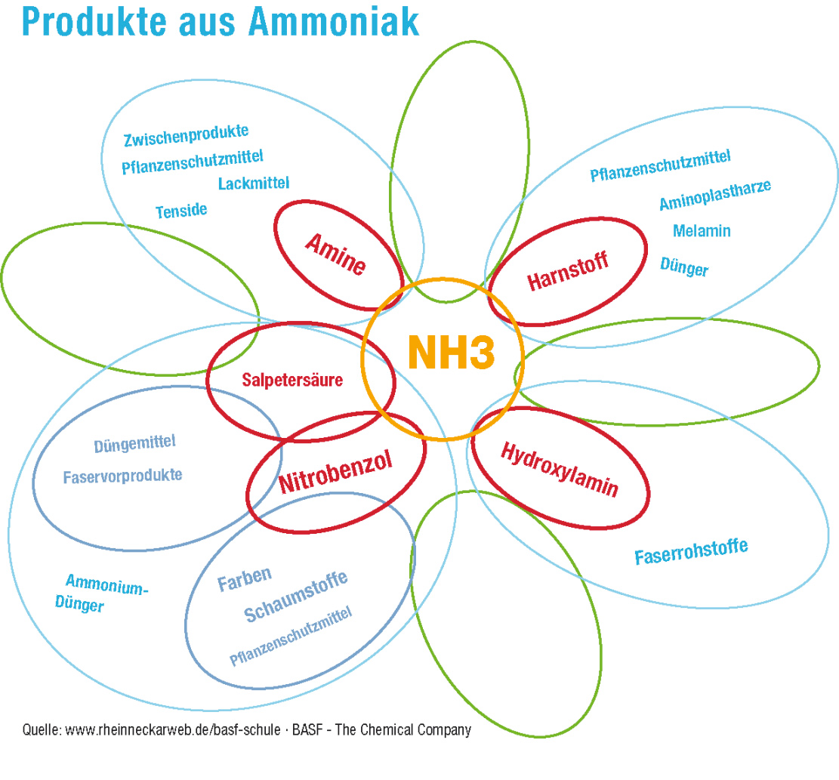

Slide 5
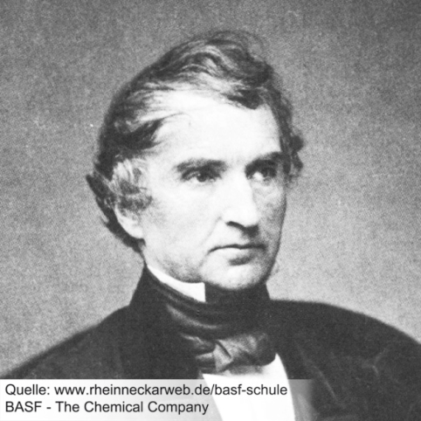
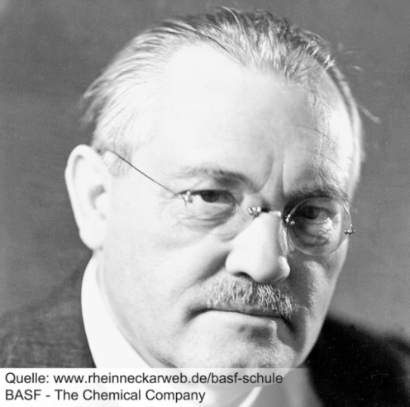
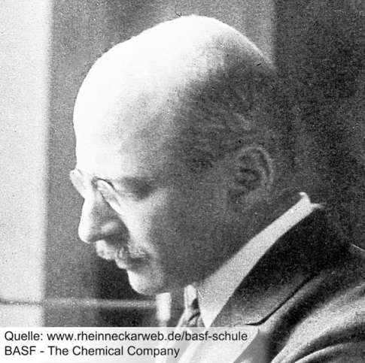
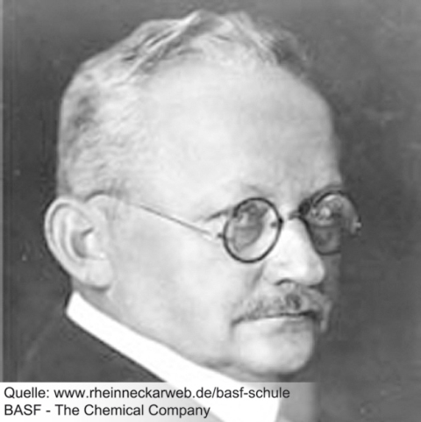
Justus von Liebig
Chemiker 1803 – 1873
Idee der Mineraldüngung durch Stickstoffverbindungen
Carl Bosch
Chemiker 1874 – 1940
Entwicklung der großtechnischen Ammoniaksynthese in der BASF
1931 Nobelpreis für Chemie
Fritz Haber
Chemiker 1868 – 1934
Erste Ammoniaksynthese im Labor
1918 Nobelpreis für Chemie
Alwin Mittasch
Chemiker 1869 – 1953
Entwicklung des Katalysators

Slide 6
Gleichgewicht und Reaktionsbedingungen
3 H_{2 (g)} + N_{2 (g)}  2 NH_{3 (g)} ΔH = -92kJ/mol

Slide 7
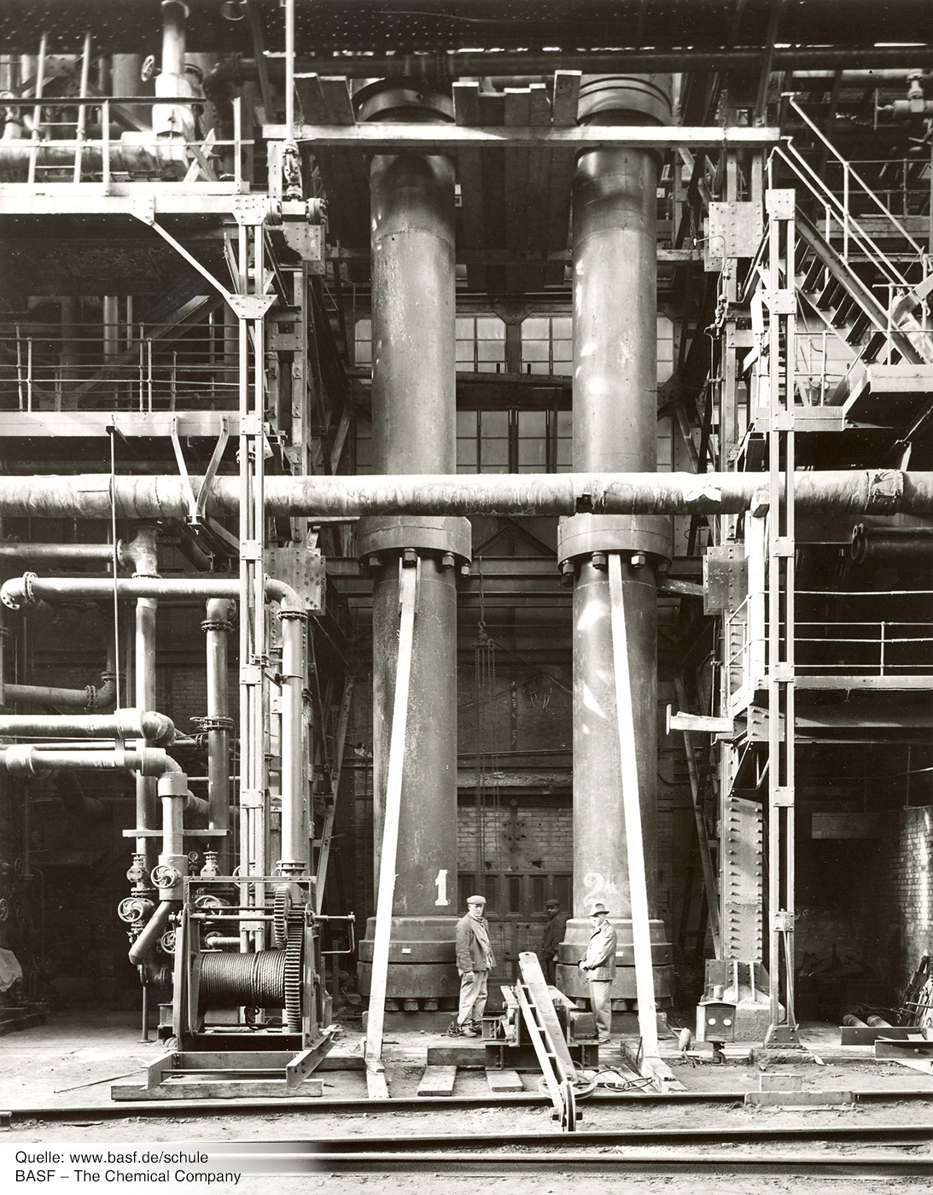
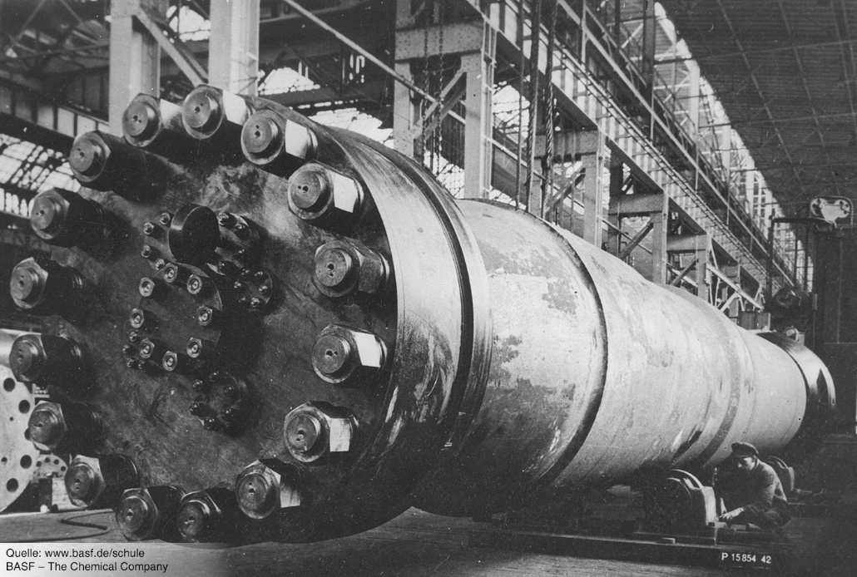
Hochdrucksynthese
1920er Jahre

Slide 8
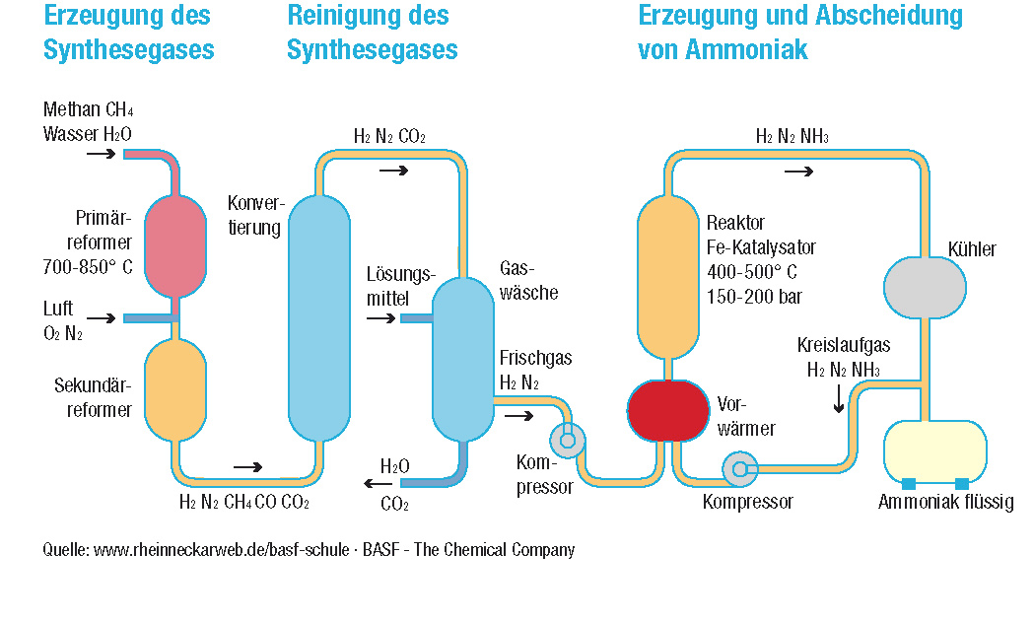

Slide 9
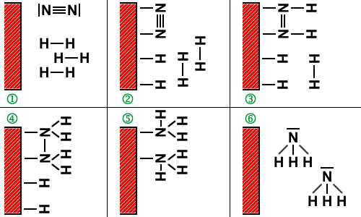
Wirkungsweise des Katalysators bei der Ammoniaksynthese:
Adsorption und Dissoziation
Schrittweise Anlagerung
Desorption
https://www.chemie-schule.de/KnowHow/Datei:Katalysator_export.png

Slide 10
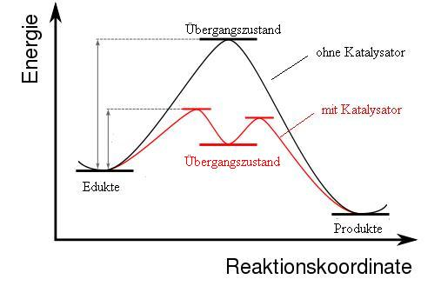
E_{A}
E_{A1}
E_{A2}
ΔH
Aktivierungsenergie E_{A} Reaktionswärme ΔH

